Slide 1
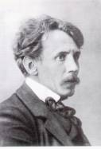
Mikalojus Konstantinas Čiurlionis
1875.09 22- 1911.04.10
Darbą parengė S. Nalivaikienė

Slide 2
Uždaviniai:
Susipažinti su M. K. Čiurlionio kūryba.
Mokėti atpažinti bent kelis M. K. Čiurlionio paveikslus.
Paskatinti mokinius domėtis M. K. Čiurlionio muzikiniais kūriniais.

Slide 3
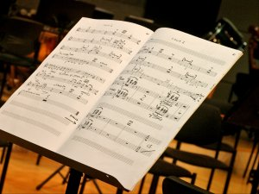
Kompozitorius, chorvedys, dailininkas, kultūros veikėjas

Slide 4
Vaikystę praleido Druskininkuose, kur tėvo prižiūrimas išmoko skambinti fortepijonu.
1894–1899 m. kunigaikščio M. Oginskio remiamas studijavo Varšuvos muzikos institute.
1901–1902 m. tobulinosi Leipcigo karališkojoje konservatorijoje.
1905 m. vadovavo Varšuvos lietuvių savišalpos draugijos chorui.
1907 m. Vilniuje suorganizavo pirmąją lietuvių dailės parodą.
1908 m. vadovavo „Vilniaus kanklių“ draugijos chorui, sudarė atskirą vyrų choro grupę, kuri dainavo jo paties harmonizuotas liaudies dainas.
1909 m. lankėsi ir kurį laiką gyveno Sankt Peterburge.

Slide 5
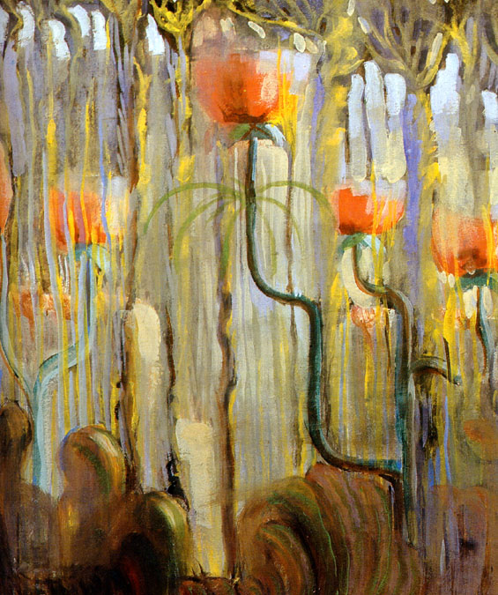
Paveikslas iš ciklo “Pasaulio sukūrimas” (1905/6)

Slide 6
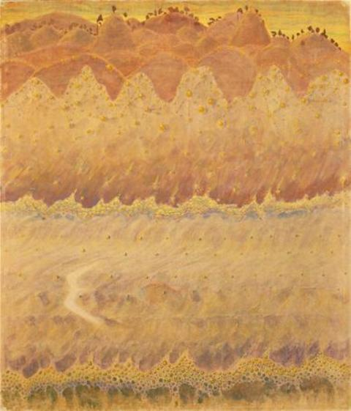
“Jūros sonata”- Allegro (1908)

Slide 7
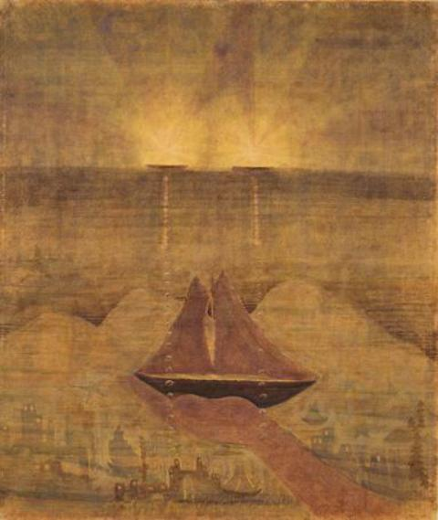
“Jūros sonata”- Andante

Slide 8
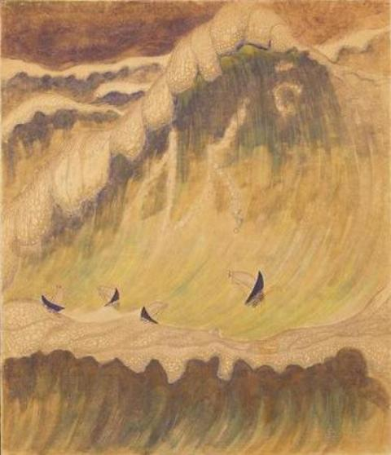
“Jūros sonata”- Finale

Slide 9
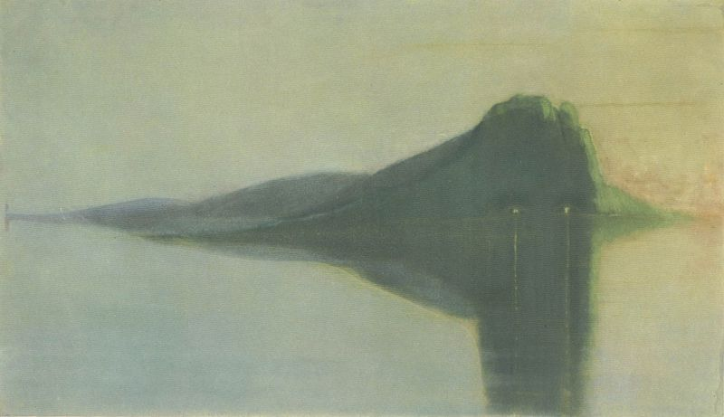
“Ramybė” (1903/4)

Slide 10
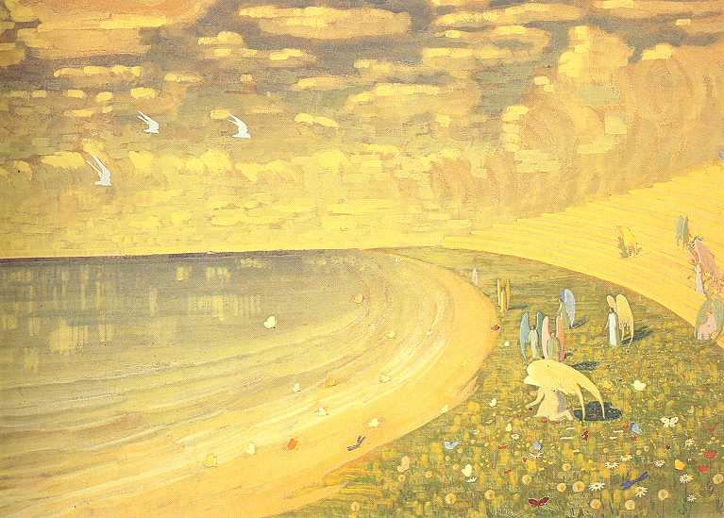
“Angelėliai (Rojus)” (1909)

Slide 11
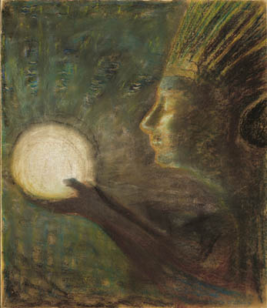
“Bičiulystė” (1906/7)

Slide 12
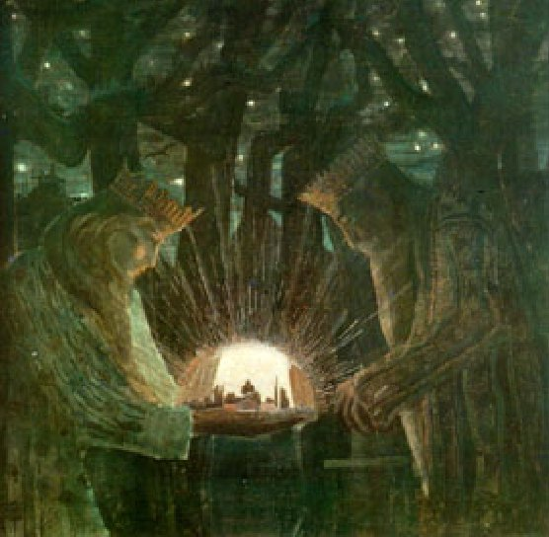
“Karalių pasaka” (1909)

Slide 13
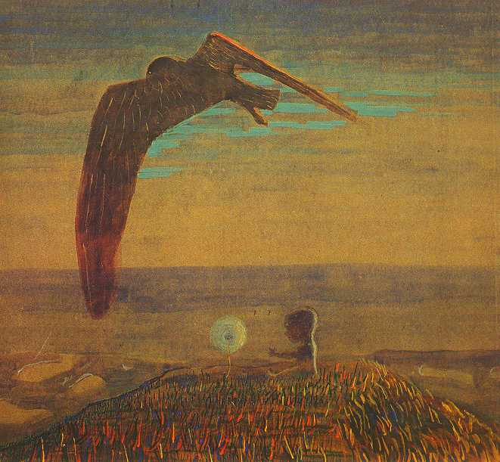
“Pasaka” (1907)

Slide 14
Muzikinė veikla
M. K. Čiurlionis – ne tik garsus dailininkas, bet ir lietuvių profesionaliosios muzikos pradininkas. Jo muzikinį palikimą sudaro dvi simfoninės poemos „Miške“ ir „Jūra“, simfoninė uvertiūra „Kęstutis“, Styginių kvartetas, kantata „De profundis“, fuga „Kyrie“, „Agnus dei“, „Sanctus“, „Neliūskime“, „Lapas pageltęs nukrinta“, apie 200 kūrinių fortepijonui, apie 40 harmonizuotų lietuvių liaudies dainų ir kt.

Slide 15
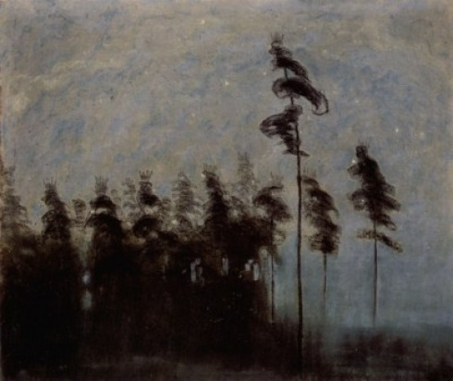
"Miške" (1900-1901 m.)
Prasideda tyliais, plačiais akordais, tokiais, kaip kad tylus ir platus yra lietuviškų pušų ošimas.
M.K.Čiurlionis

Slide 16
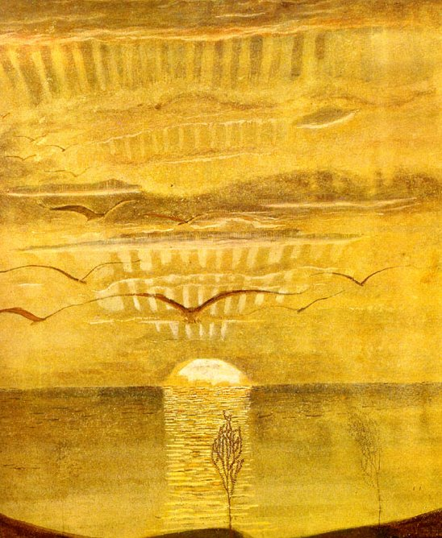
"Jūra" (1903-1907 m.)
Norėčiau sudėti simfoniją iš bangų ošimo, iš šimtametės girios paslaptingos kalbos, iš žvaigždžių mirksėjimo, iš mūsų dainelių ir mano bekraščio ilgesio.
M.K.Čiurlionis

Slide 17
Informacijos šaltiniai
http://lt.wikipedia.org/wiki/Mikalojus_Konstantinas_%C4%8Ciurlionis
http://ciurlionis.licejus.lt/Tapyba.htm
http://www.muziejai.lt/kaunas/ciurlionio_muziejus.htm
Skambėjo ištrauka iš simfoninės poemos “Miške”.
Medžiagą paruošė mokytoja S. Nalivaikienė

Slide 18
Ačiū už dėmesį

